Slide 1


Traitement Automatique du Texte en IA
Identification des opinions exprimées dans les avis et commentaires d'un ordinateur.
Yann MARTIN D’ESCRIENNE et Yohann TOGNETTI

Slide 2
Description des tâches
1/16
Ce sujet est fortement inspiré du « SemEval-2015 Task 12 » sur la partie « Aspect Based Sentiment Analysis (ABSA) : Laptop Reviews »
Le but est de retrouvé pour chaque phrase d’un commentaire le(s) couple(s) Entité#Catégorie (E#C) ainsi que de déterminer la polarité générale de la phrase.
Les différentes entités et catégories qui vont suivre proviennent également des annotations du sujet de SemEval.

Slide 3









Les Entités
2/16
LAPTOP (= l'ordinateur),
DISPLAY (=moniteur, écran),
KEYBOARD (=touche, clavier, pavé numérique),
MOUSE (=sourie, pavé tactile),
MOTHERBOARD (=carte mère),
CPU (=processeur),
FANS_COOLING (=ventilateur, système de refroidissement),
PORTS (=USB, HDMI, VGA, lecteur de carte),
MEMORY (=mémoire, RAM),
POWER_SUPPLY (=chargeur, unité de chargement, cordon d'alimentation, (power) adapteur),
OPTICAL_DRIVES (=lecteur CD, DVD ou Blu-ray),
BATTERY (=batterie),
GRAPHICS (=carte graphique, carte vidéo),
MULTIMEDIA_DEVICES (=son, audio, microphone, webcam, hautparleur, casque, écouteurs),
HARDWARE (=Disque dur, SSD, Composants internes),
SOFTWARE (= Logiciels),
OS (=Windows, Linux..),
WARRANTY (=Garantie),
SHIPPING (= Livraison),
SUPPORT (=Assistance technique),
COMPANY (=DELL, TOSHIBA...).

Slide 4



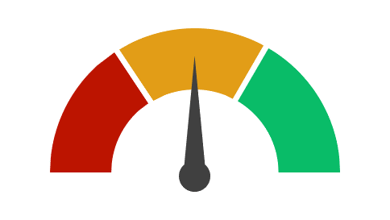
Les Catégories
3/16
GENERAL,
PRICE (=prix),
QUALITY (=qualité),
DESIGN_FEATURES (=design et fonctionnalités),
OPERATION_PERFORMANCE,
USABILITY (=ergonomie, prise en main),
PORTABILITY (=portabilité),
CONNECTIVITY (=connectivité),
MISCELLANEOUS (=divers).

Slide 5





La polarité
4/16
POSITIVE
NEUTRAL
NEGATIVE
MIXED

Slide 6
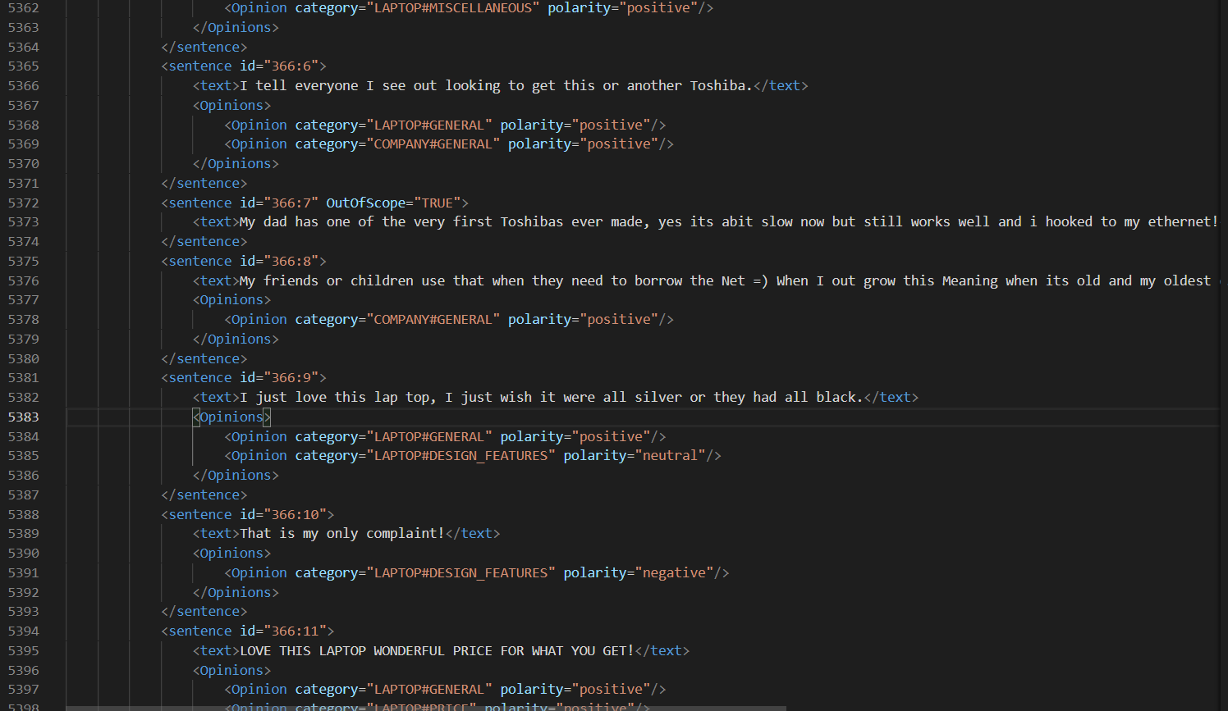
Structure des jeux de données
5/16

Slide 7
Modification des jeux de données
6/16
Nécessité d’avoir de nombreuses données pour chaque couples afin d'obtenir une fonction d'évaluation optimale.
Environ 350 phrases ont été ajoutées, toutes sont dans la section 'sentences' d'ID 198.
Pour les phrases portant sur les clavier, écran, pavé tactile et batterie beaucoup proviennent d'avis de consommateur sur les ordinateur portables les plus commentés sur Amazon (en anglais).
Les phrases pour les catégories les plus rares (DVD, OS..) ont été ajoutées à la main.

Slide 8
DataInitializer.py
7/16
Ce fichier permet de lire un documents XML du jeu de données et regroupe les informations essentielles dans un dataframe de la librairie panda.
Chacune des phrases correspondent à une ligne dans le dataframe
Une ligne = vecteur binaire à 197 dimensions comportant majoritairement des 0.
Calcul de la polarité :
Soit x une polarité :
neutral + X = X
positive + negative = mixed.
mixed + X = mixed

Slide 9
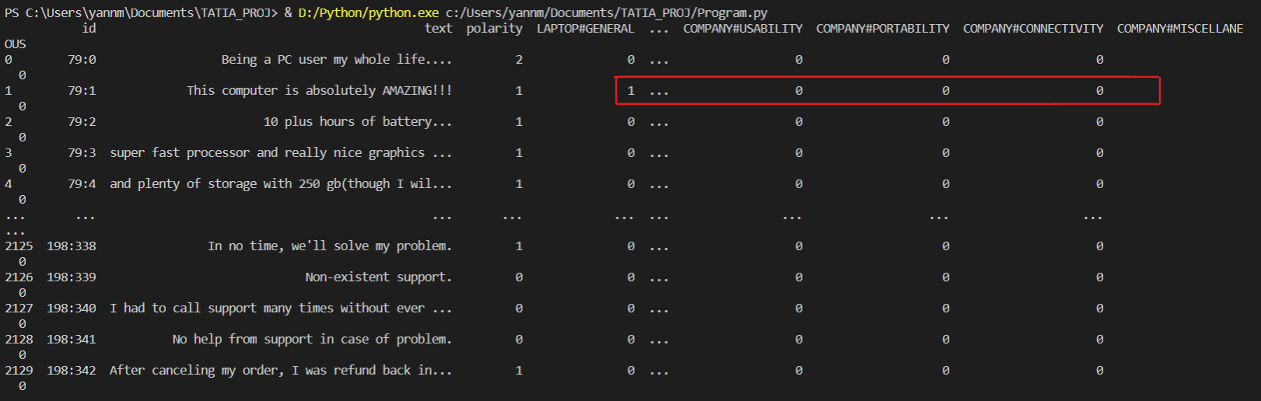
8/16
Dataframe obtenu

Slide 10
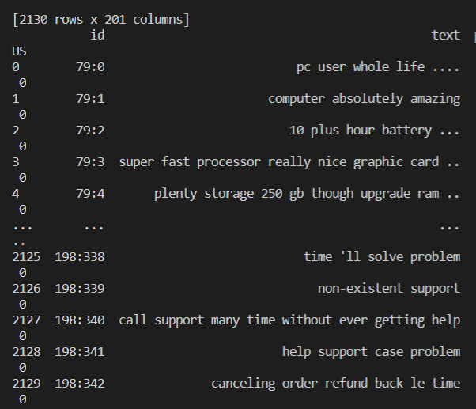
PreProcessing.py
9/16
Ce fichier permet d’effectuer un pré traitement sur les textes du premier data frame afin de facilité le travail d'apprentissage de l’IA.
Tokenisation
Stopwords
Lemmatisation

Slide 11
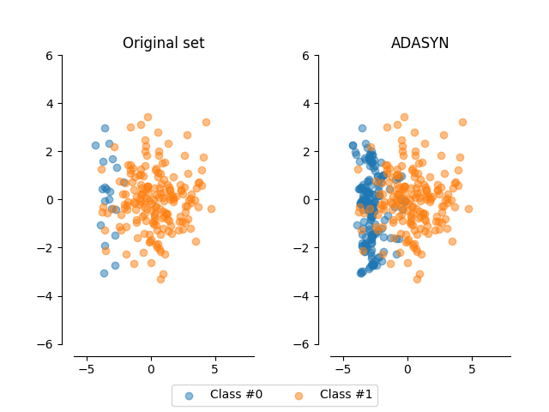
Classify.py
10/16
Ce fichier a pour fonction de créer un classificateur pour chaque classes qui possèdent des données pour s'entrainer.
TfidfVectorizer : un classificateur de la librairie sklearn, avec la norme "l2" et des ngram entre 1 et 8.
One-versus-rest : chaque classe représente un couple E#C. Utilisé avec un Solver sag, un poids équilibré entre chaque classe et un nombre d'itération maximum de 1000
ADASYN (Adaptive Synthetic) : un algorithme qui créer des données à partir de celle existantes.

Slide 12
PlotResult.py
11/16
Ce fichier permet de mettre en place la représentation graphiques des résultats obtenus. Les données sont récupérées lors de la classification du fichier précédent
Cela permet d'avoir une vision générale mais rapide des différents score évalués.
Beaucoup de classes différentes : un rapport de classification détaillés pour chaque classes n’est pas pertinent.

Slide 13
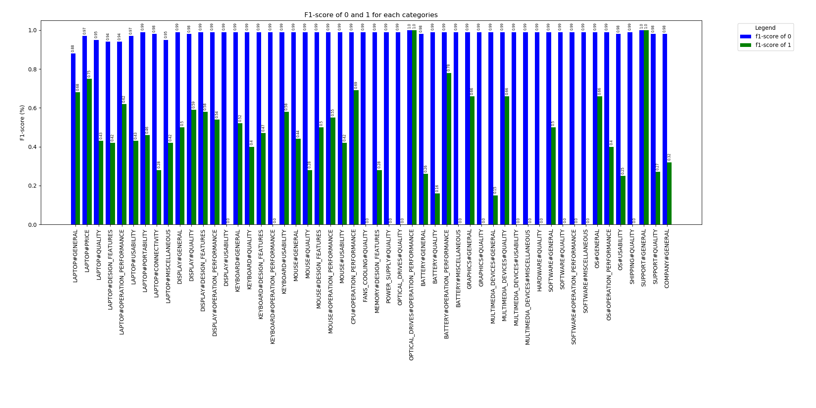
Résultats obtenus
12/16

Slide 14
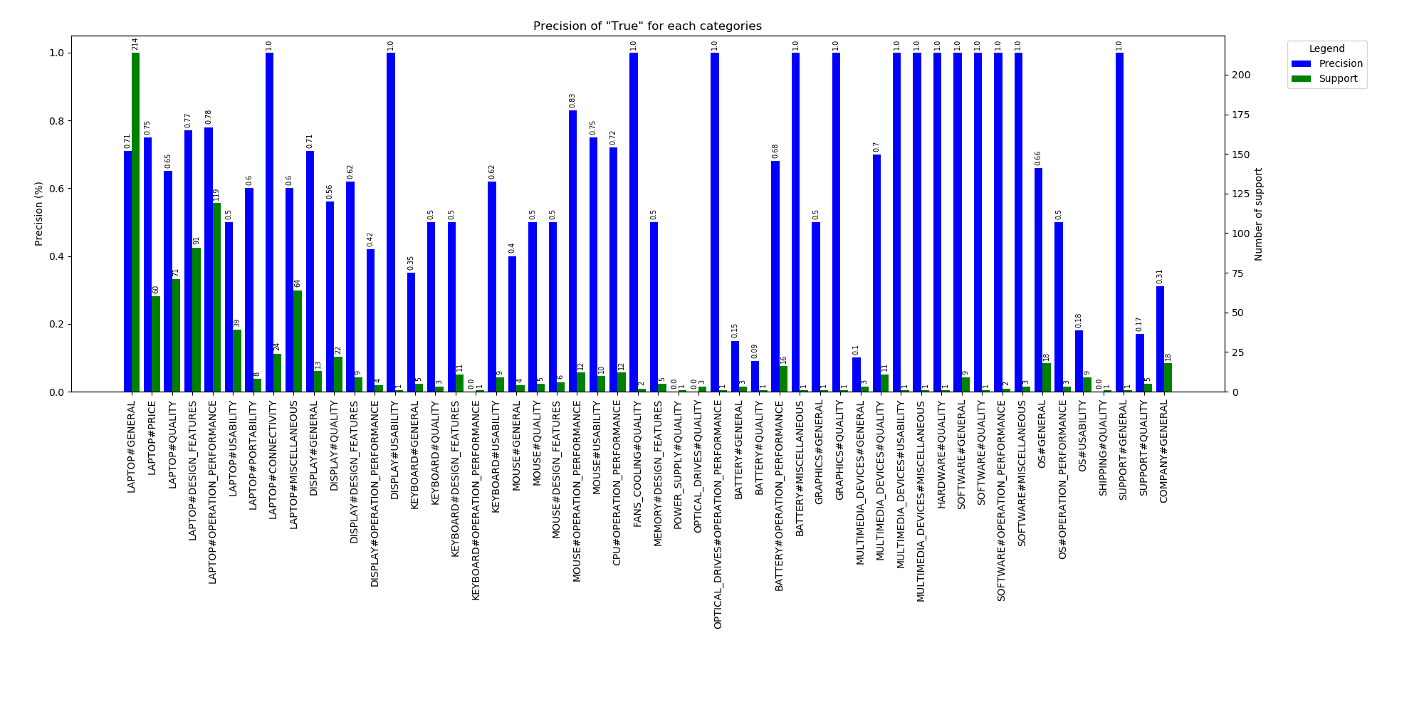
Résultats obtenus
13/16

Slide 15
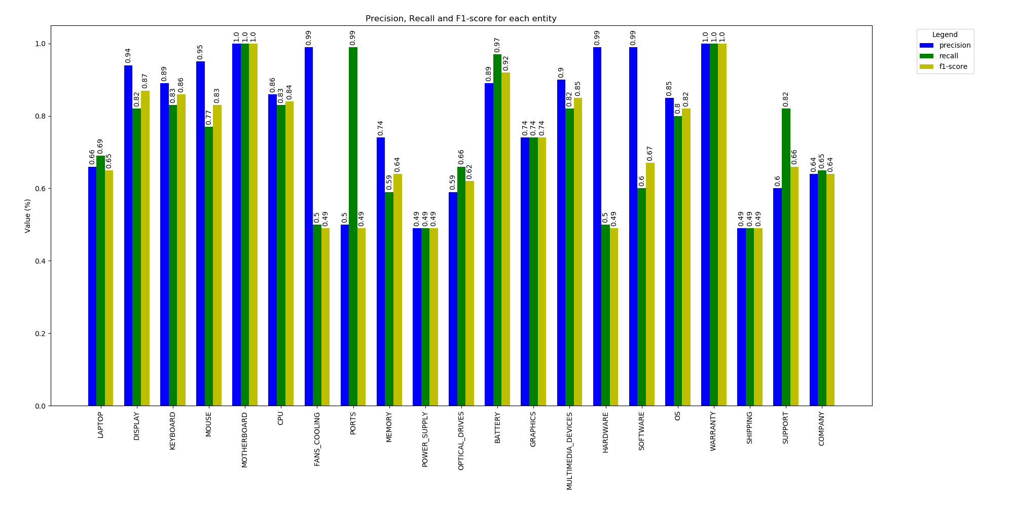
Résultats obtenus
14/16

Slide 16
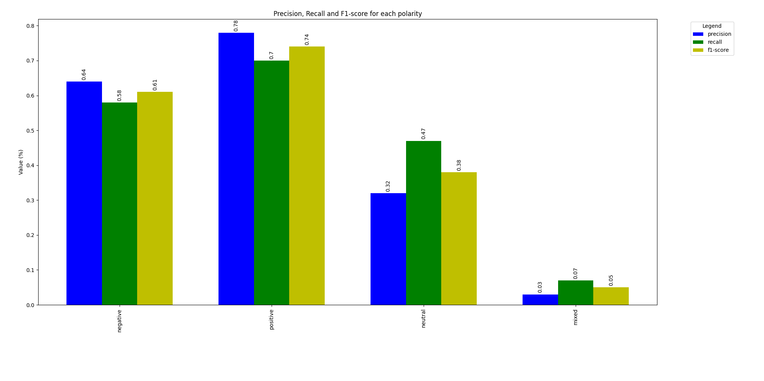
Résultats obtenus
15/16
negative : 768 positive : 917 neutral : 430 mixed : 46

Slide 17
Les améliorations possibles
16/16
Les classes : il y en a beaucoup trop (126).
Solution : moins de classes, mais plus générales. (‘composant’,’service’,’visuel’)
Le jeu de données : jeu d’entrainement trop pauvre en données pour des classes.
Solution : avoir un jeu de données plus conséquent et plus orienté dans la conception choisie avec les différents couples.
Les marques et modèles : trop de marques et modèles différents pour représenter la même chose.
Solution : changer les Tokens des modèles spécifiques lors de leur récupération par un mot plus général.
La polarité : polarité trop générale et donc moins précise.
Solution : isoler le morceau de phrase qui a permit de détecter la classe. Puis à partir de ce sous-ensemble, faire de nouveau une classification sur la polarité.

Slide 18
MERCI DE VOTRE ATTENTION !

